Slide 1



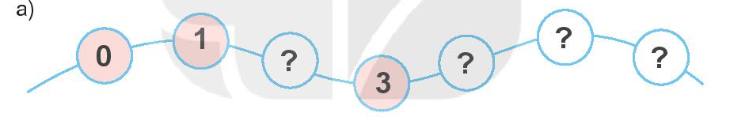
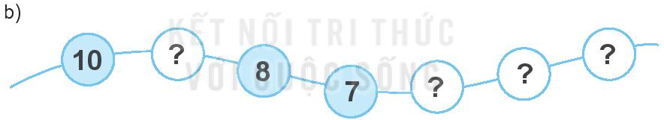
BÀI 38: ÔN TẬP CÁC SỐ VÀ PHÉP TÍNH TRONG PHẠM VI 10
5
2
4
6
9
4
5
6

Slide 2

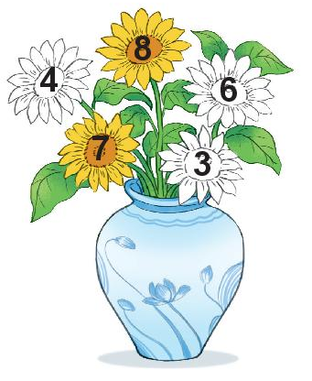

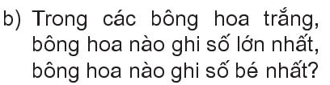

Slide 3
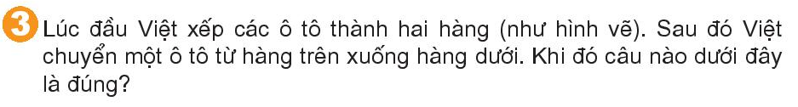
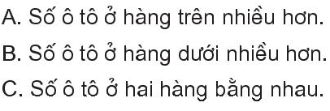
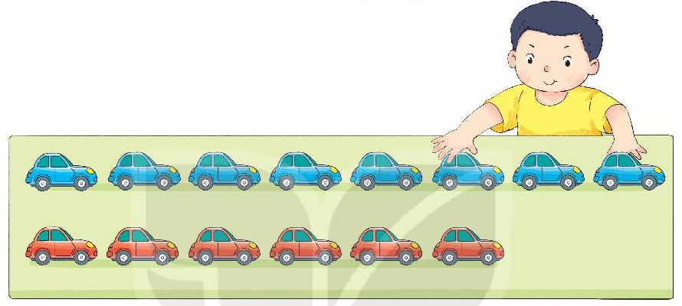

Slide 4



3
5
4
Đáp án: Việt được 10 điểm

Slide 5
Dặn dò ..................... ..................

